Slide 1
分布式压测流程介绍
肖瑶 2018.12.16

Slide 2
目录
压测的一般流程
什么是分布式压测
环境配置
连接服务器
脚本分发
运行脚本
数据记录
异常处理
数据分析

Slide 3
压测的一般过程
3.项目讨论
1.分析被测应用，确定压测背景和目的，确定压测目标
2.制订测试计划 ，设计测试场景
3.测试执行：开发测试脚本，执行测试，过程监控
4.结果分析：结果获取并收集 ，分析测试结果，项目讨论

Slide 4
什么是分布式压测
需要使用jmeter模拟大并发的情况时，单台压测机达到一定并发数达不到预期值，可进行分布式压测。
简单来说就是，多台机器同时安装jmeter，选择一台机器作为调度机，其他作为压力机。进行相应的配置后，就可以用调度机操控压力机发起请求

Slide 5
环境配置
基础环境
压力机
调度机
安装java及jmeter,压力机及子机保持版本一致
Jmeter/bin/jmeter.properties文件下，修改remote_hosts=192.168.8.149：1099
参数server.rmi.ssl.disable均改为true，去掉#号
server_port=1099前#号去掉
Jmeter/bin/jmeter.properties文件下，修改remote_hosts=192.168.8.149：1099，多个压力机用，分隔，去掉#
参数server.rmi.ssl.disable均改为true，去掉#号
server_port=1099前#号去掉
（压力机及调度机需要进入bin目录下，启动jmeter-sever）
（压力机及调度机需要进入bin目录下，启动jmeter-sever）

Slide 6
连接服务器
连接windows服务器
windows+r，输入mstsc。输入服务器地址及密码进行连接。
连接linux服务器
安装xshell,登录堡垒机，用shell命令进行操作

Slide 7
脚本分发
1.手动上传至各个子机（效率低）
2.上传至SVN目录 http://svn.xin.com/QA/usedcar/jmeter/script，通过jekins分发到子机
3.通过在ansible主机执行命令，上传到子机（只能在linux服务器执行）
ansible client -m copy -a "src=/home/test.sh dest=/tmp/"。

Slide 8
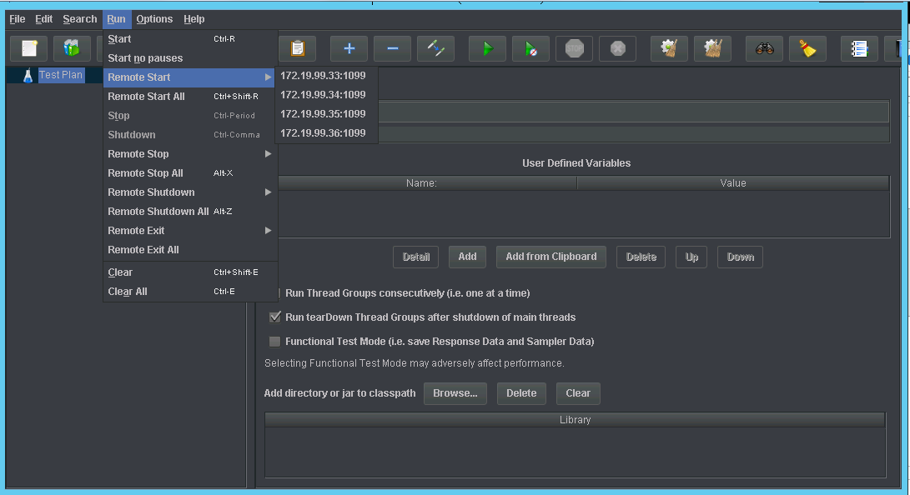
运行脚本
1.GUI模式运行

Slide 9
运行脚本
2.命令行运行 可输出详细的压测报告，并缩减系统资源占用
jmeter -n -t sousuo.jmx -r -l c:\sousuo_2bei.jtl -e -o c:\sousuo_2bei
-n 非 GUI 模式 -> 在非 GUI 模式下运行 JMeter
-t 测试文件 -> 要运行的 JMeter 测试脚本文件
-l 日志文件 -> 记录结果的文件
-r 远程执行 -> 启动远程服务
-e –o 保存路径 ->文件的保存路径

Slide 10
运行脚本
虚拟用户数提升，逐步增压。需修改jmeter脚本，并重新分发到服务器并运行
开始运行后，需确认压力机的线程数是否服务预期值
每次执行脚本过程中，记录运维和研发监控的数据和异常情况。
如CPU使用率，带宽使用情况，缓存是否异常等等
脚本运行结束后，记录生成html报告中的必要数据，如错误率，平均响应时间，每秒请求数等等。

Slide 11
异常处理（1）
在linux服务器上重启jmeter
1.查询jmeter-server进程id: ps –ef |grep jmeter
2.kill -9 pid
3.新建screen : screen –S jmeter
4. 进入jmeter bin 目录 cd/home/yxp/apache-jmeter-4.0/bin/
5.执行 ./jmeter-server
6.按ctrl +A +D 使screen保持后台运行

Slide 12
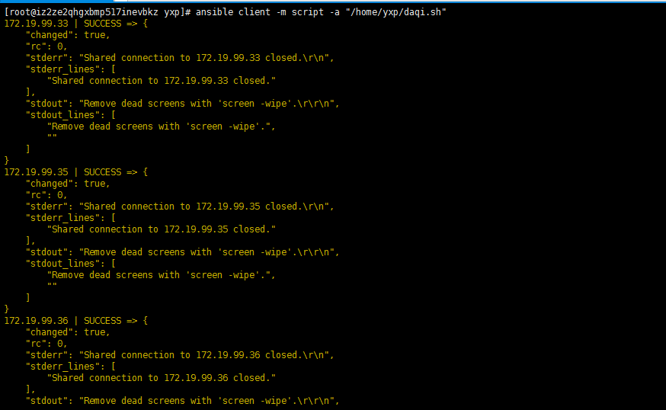
异常处理（2）
1.批量重启，执行：ansible client -m script -a "/home/yxp/daqi.sh“
2.查看是否重启成功 ：ansible client -m raw -a 'ps -ef |grep jmeter |grep -v grep '
3.查看jmeter线程数：ansible client -m script -a "/home/yxp/count_jmeter.sh"

Slide 13
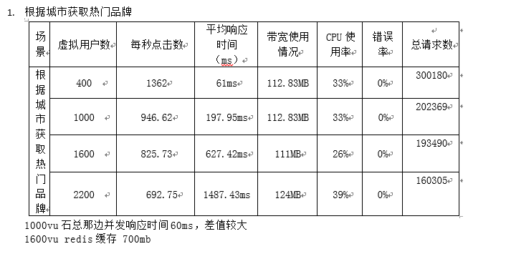
数据记录

Slide 14
谢谢！

